Slide 1
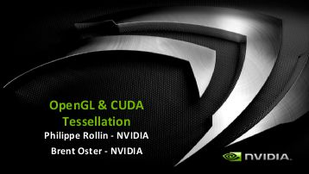
GPU并行计算与CUDA编程 第11课

Slide 2
本周介绍内容
Lucas-Kanade稀疏光流算法原理
Lucas-Kanade稀疏光流法对应的CUDA实现案例

Slide 3
Lucas-Kanade稀疏光流算法原理
1. 光流的概念 •空间运动物体在观察成像平面上的像素运动的瞬时速度
2. 光流法的原理 •利用图像序列中像素在时间域上的变化以及相邻帧之间的相关性来找到上一帧跟当前帧之间存在的对应关系，从而计算出相邻帧之间物体的运动信息，即光流 光流的分类：稠密光流与稀疏光流（Lucus-Kanade算法）
3. L-K光流 Lucas-Kanada最初于1981年提出，该算法假设在一个小的空间邻域内运动矢量保持恒定，使用加权最小二乘法估计光流。由于该算法应用于输入图像的一组点上时比较方便，因此被广泛应用于稀疏光流场。

Slide 4
Lucas-Kanade稀疏光流算法原理
LK算法的三个假设：
1、亮度恒定，图像场景中的目标的像素在帧间运动时外观上保持不变。
2、时间连续或者运动是小运动，图像随时间的运动比较缓慢，实际中指的是时间变化相对图像中的运动的比例要足够小。
3、空间一致。一个场景中的同一表面上的邻近点具有相似的运动，在图像平面上的投影也在邻近区域。

Slide 5
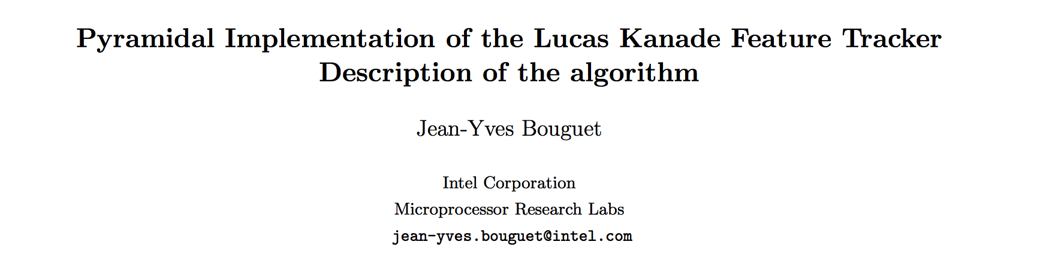
LK光流Paper

Slide 6
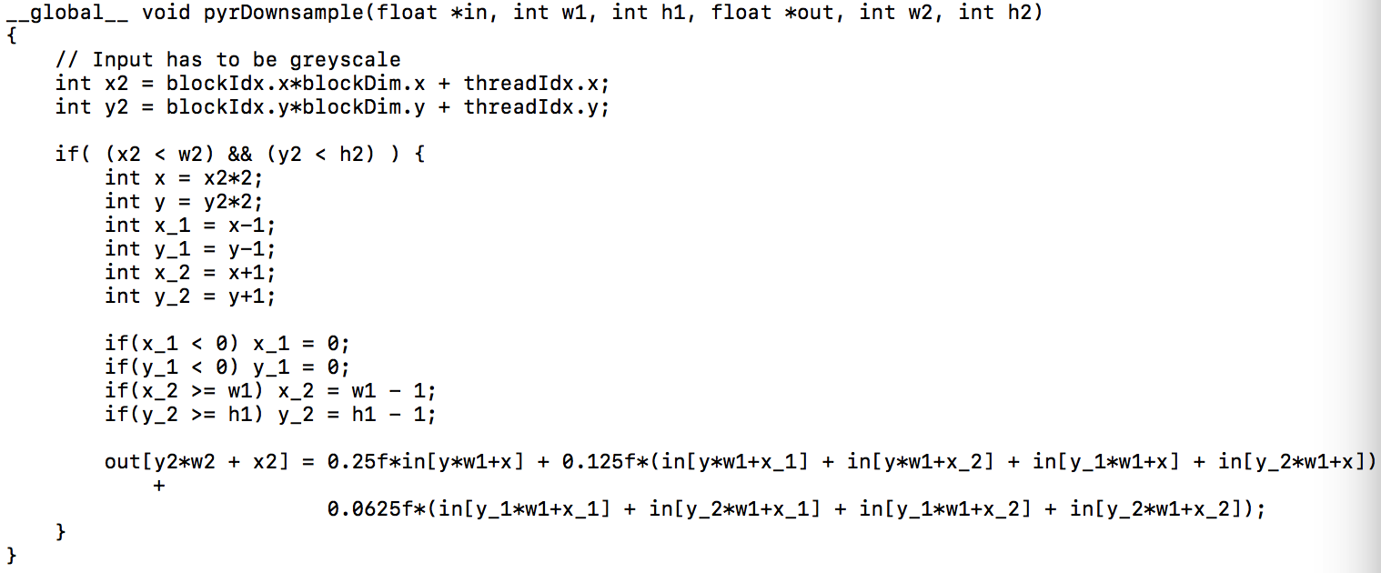
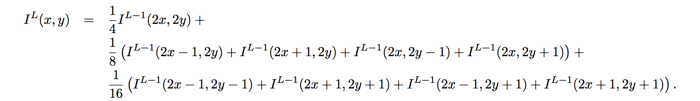
1. Image pyramid representation

Slide 7
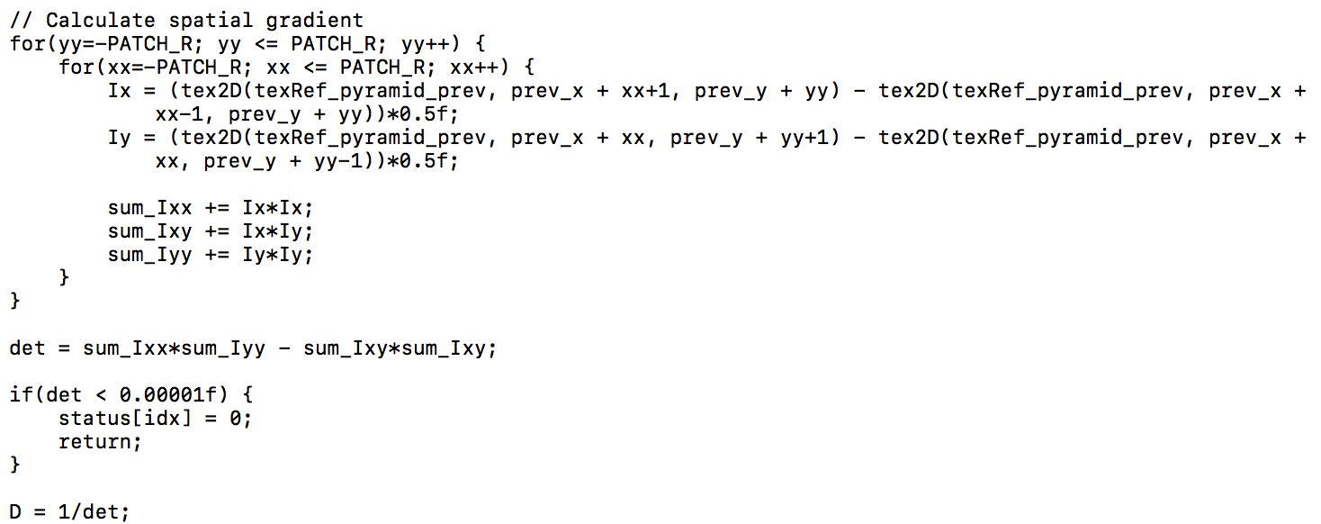
2. Pyramidal Feature Tracking

Slide 8
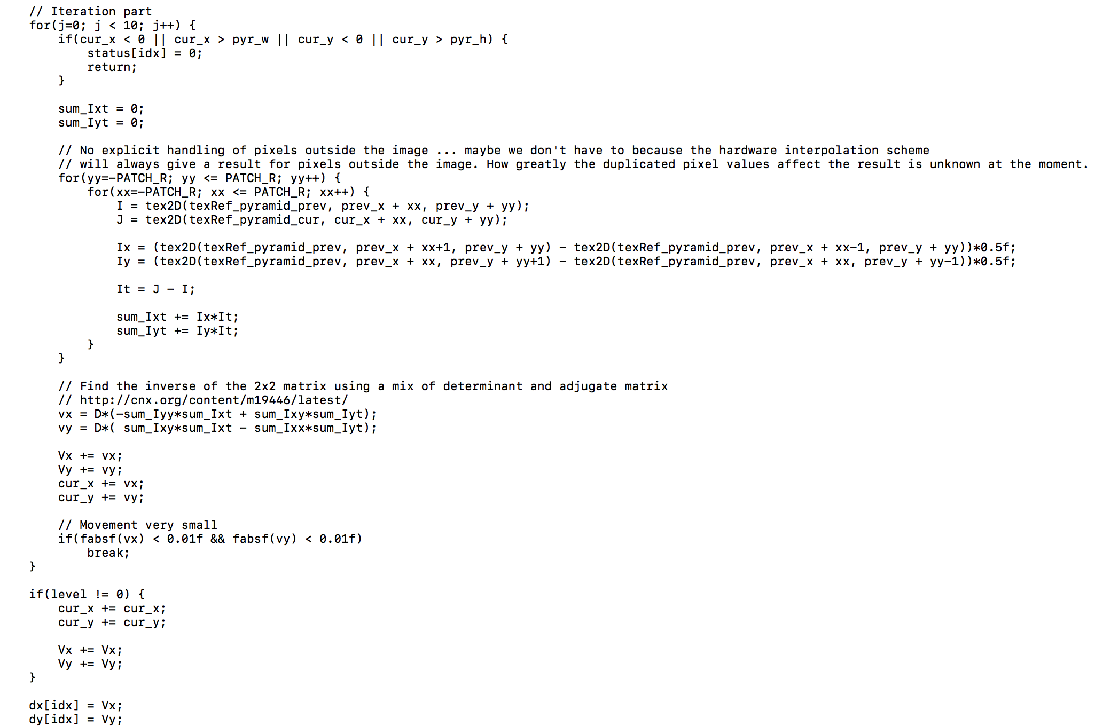
3.Iterative Optical Flow Computation (Iterative Lucas-Kanade)

Slide 9
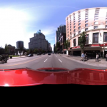

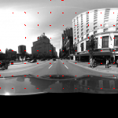
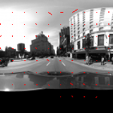
4.效果图
原图：
效果：OpenCV Vs CudaLK

Slide 10
本周作业
自行编译本周程序并运行。
仿照实例程序用CUDA实现用Gunnar Farneback 的算法计算稠密光流（即图像上所有像素点的光流都计算出来）,论文与算法原理在“资料”中有提供。

Slide 11
法律声明
【声明】本视频和幻灯片为炼数成金网络课程的教学资料，所有资料只能在课程内使用，不得在课程以外范围散播，违者将可能被追究法律和经济责任。
课程详情访问炼数成金培训网站
http://edu.dataguru.cn

Slide 12
炼数成金逆向收费式网络课程
Dataguru（炼数成金）是专业数据分析网站，提供教育，媒体，内容，社区，出版，数据分析业务等服务。我们的课程采用新兴的互联网教育形式，独创地发展了逆向收费式网络培训课程模式。既继承传统教育重学习氛围，重竞争压力的特点，同时又发挥互联网的威力打破时空限制，把天南地北志同道合的朋友组织在一起交流学习，使到原先孤立的学习个体组合成有组织的探索力量。并且把原先动辄成千上万的学习成本，直线下降至百元范围，造福大众。我们的目标是：低成本传播高价值知识，构架中国第一的网上知识流转阵地。
关于逆向收费式网络的详情，请看我们的培训网站 http://edu.dataguru.cn

